Slide 1
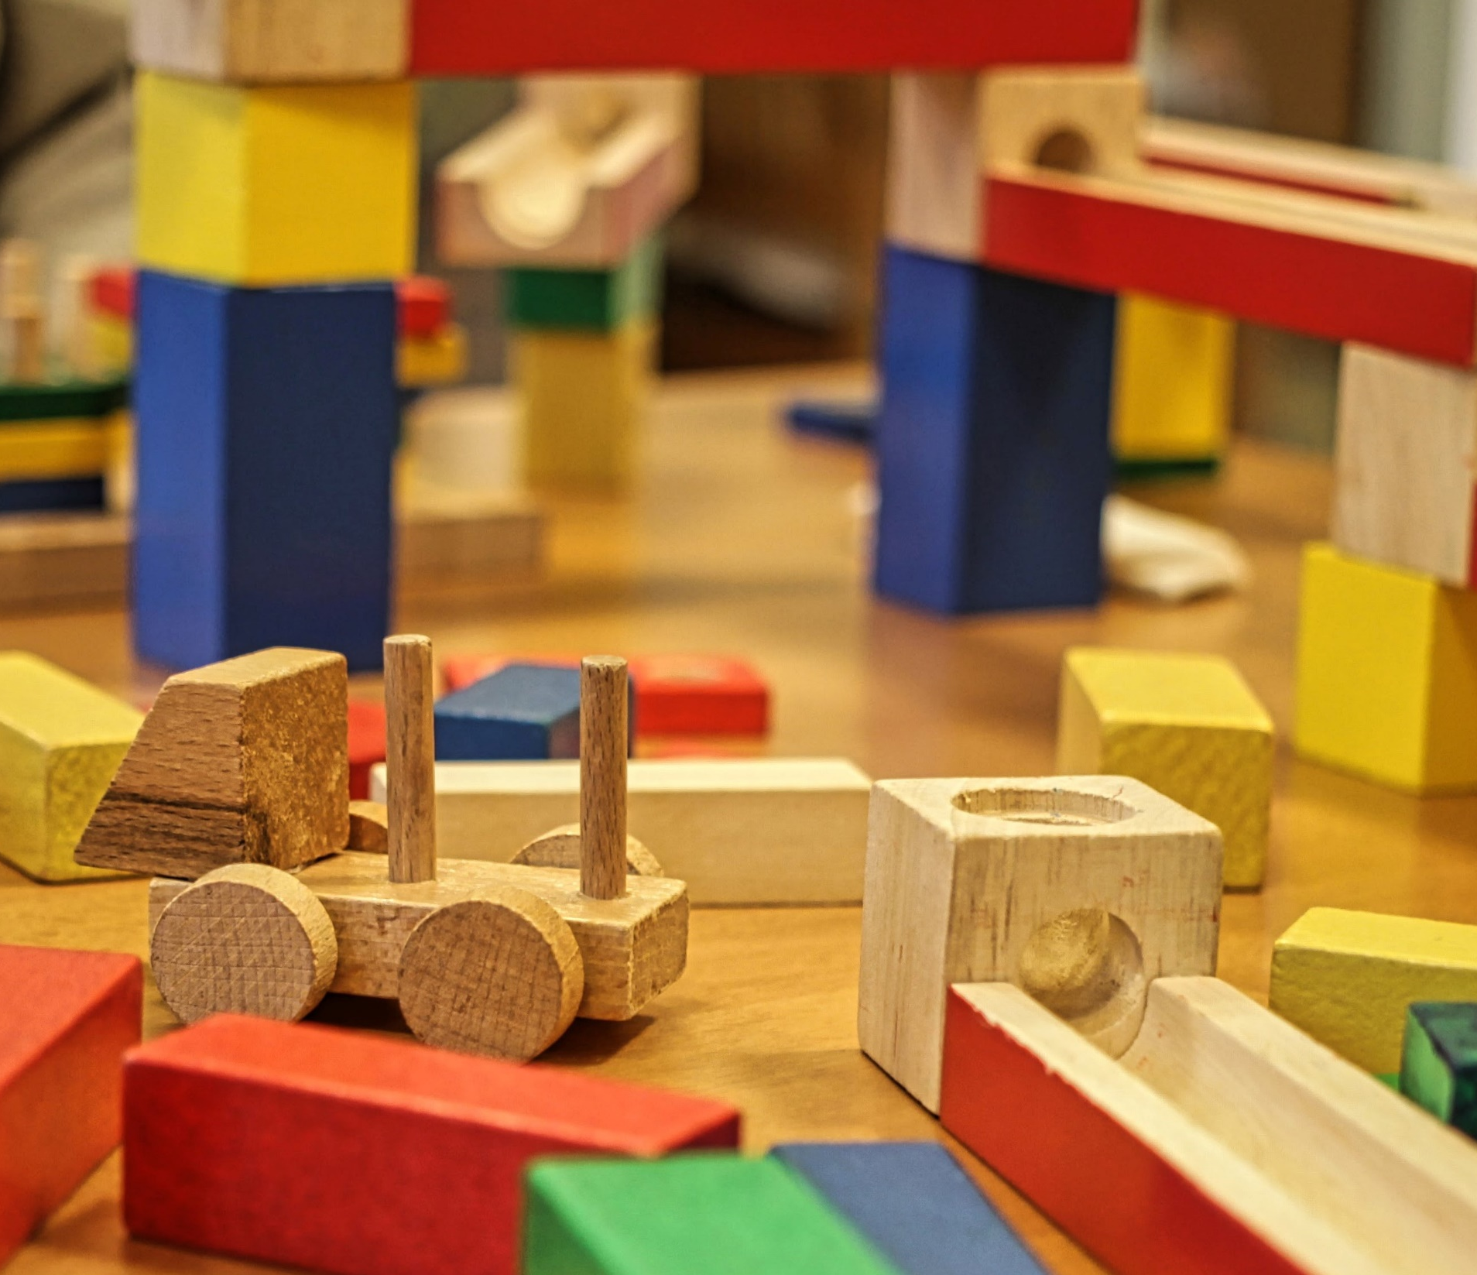
Детский caд Дети в возрасте 3 или 4 лет, имеют право, примерно, на 30 часов в неделю бесплатного раннего обучения, (ясли) или ухода за детьми Форма заявки на места для детей младшего возраста (детский сад), на 2023-2024 г., будет доступна с понедельника ,23 января 2023 года, по пятницу, 3 февраля 2023 г. Чтобы подать заявку, нажмите на эту ссылку: https://www.aberdeenshire.gov.uk/social-care-and-health/childcare-and-early-learning/3-and-4-year-olds/
Дети, родившиеся в период | могут перейти в ясли или присмотр за детьми, с
1 марта 2019 – 21 августа 2020 г. | 22 августа 2023 г.
22 августа 2020 – 29 октября 2020 г. | 30 октября 2023 г.
30 октября 2020 – 7 января 2021 г. | 8 января 2024 г.
8 января 2021 – 14 апреля 2021 г. | 15 апреля 2024 г.
Если вам нужна помощь, обратитесь в местный детский caд или напишите по адресу earlyyears@aberdeenshire.gov.uk

